Slide 1

第5章 设计图样的绘制
知识讲解
朝阳区线上课堂·十一年级通用技术
北京市日坛中学 罗培龙

Slide 2
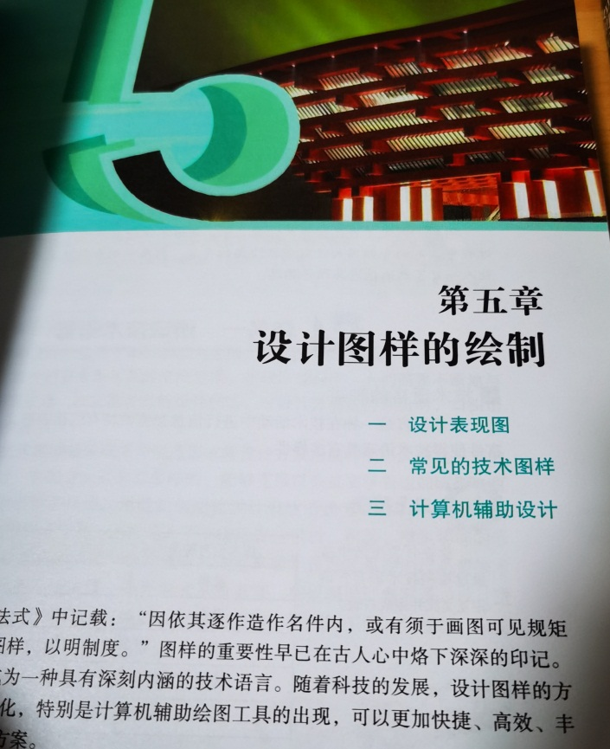
一、内容概述
核心素养主要包括技术意识，工程思维，创新设计，图样表达和物化能力5个方面。
能说明技术语言的种类及其应用；识读简单的机械加工图、电子线路图、效果图、装配图等常见的技术图样，运用手工绘图工具和简易绘图软件绘制草图、简单的三视图，用恰当的技术语言与他人交流设计思想和成果。

Slide 3
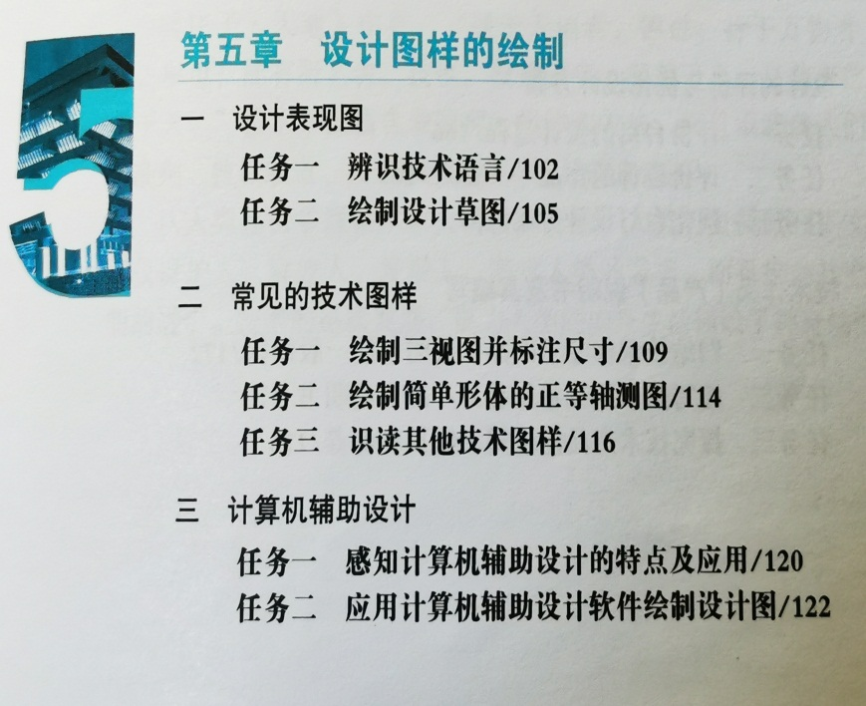
一、内容概述
任务一 辨识技术语言
任务二 绘制设计草图
任务三 绘制三视图并标注尺寸
任务四 绘制简单形体的正等轴测图
任务五 识读其他技术图样
任务六 感知计算机辅助设计的特点及应用
任务七 应用计算机辅助软件设计绘制设计图

Slide 4
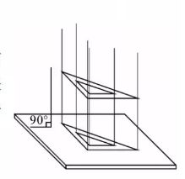
二、正投影
正投影：就是投影光线与投影平面垂直，在投影平面上获得的投影。

Slide 5
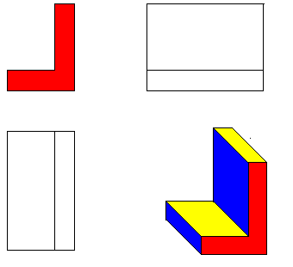
三、三视图的基本原理
长宽高在哪里？
主视图
左视图
长、高
俯视图
高
宽
长

Slide 6
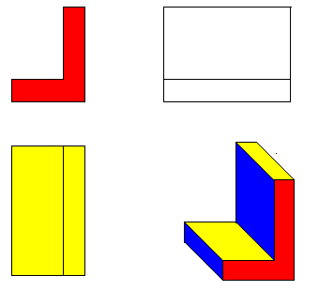
三、三视图的基本原理
长宽高在哪里？
主视图
左视图
长、高
俯视图
高
长、宽
宽
长

Slide 7
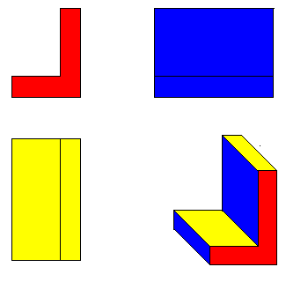
三、三视图的基本原理
长宽高在哪里？
主视图
左视图
长、高
宽、高
俯视图
高
长、宽
宽
长

Slide 8
四、画三视图时应注意的问题
1、先主体，后次要。
2、几个视图要配合画。不要先画完一个视图，再画另一个视图。
3、各部分之间分界线
4、描深时先画圆或圆弧，后画直线，不可见部分用虚线画出，对称线、轴线和圆的中心线均用点划线画出。

Slide 9
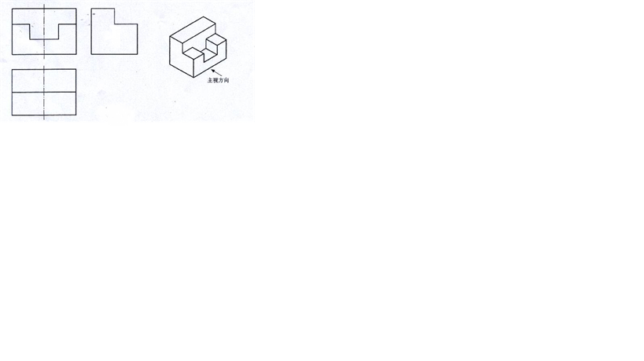
五、补全三视图
例题：下面三视图中有缺线，请补画所缺的线。

Slide 10
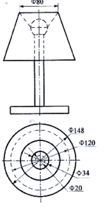
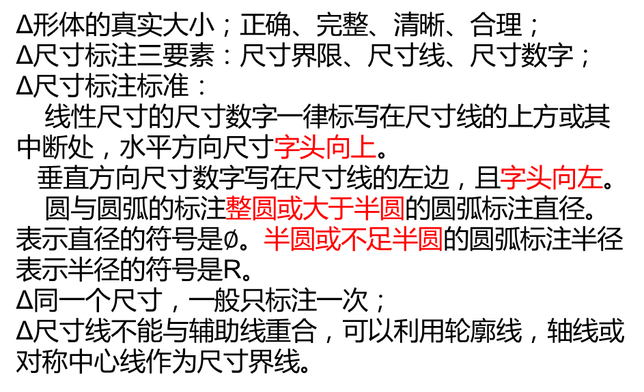
六、尺寸标注
Δ形体的真实大小；正确、完整、清晰、合理；
Δ尺寸标注三要素：尺寸界限、尺寸线、尺寸数字；
Δ尺寸标注标准：
线性尺寸的尺寸数字一律标写在尺寸线的上方或其中断处，水平方向尺寸字头向上。
垂直方向尺寸数字写在尺寸线的左边，且字头向左。
圆与圆弧的标注整圆或大于半圆的圆弧标注直径。表示直径的符号是$∅$。半圆或不足半圆的圆弧标注半径表示半径的符号是R。
Δ同一个尺寸，一般只标注一次；
Δ尺寸线不能与辅助线重合，可以利用轮廓线，轴线或对称中心线作为尺寸界线。

Slide 11
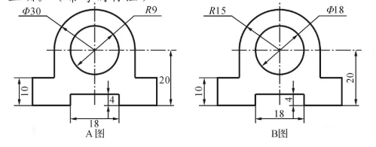
六、尺寸标注
对比下面AB两图的尺寸标注，领会国家标准对尺寸标注的要求：

Slide 12
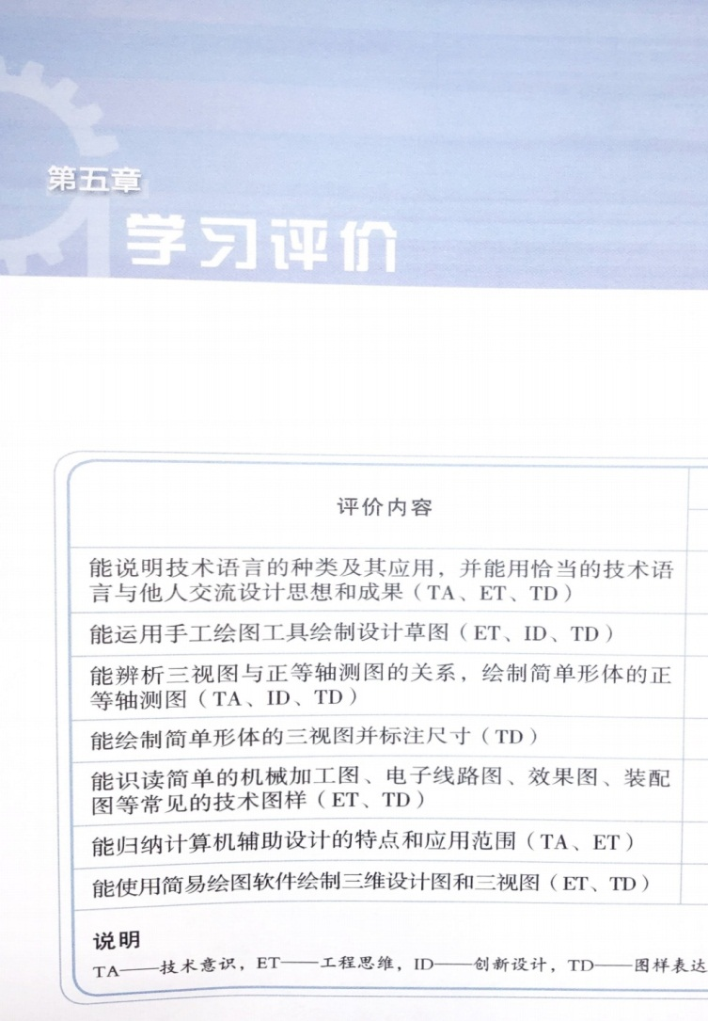
七、评价小结
技术意识TA
工程思维ET
创新设计ID
图样表达TD
物化能力CM

Slide 13

谢谢您的观看
北京市朝阳区教育研究中心 制作

